Slide 1
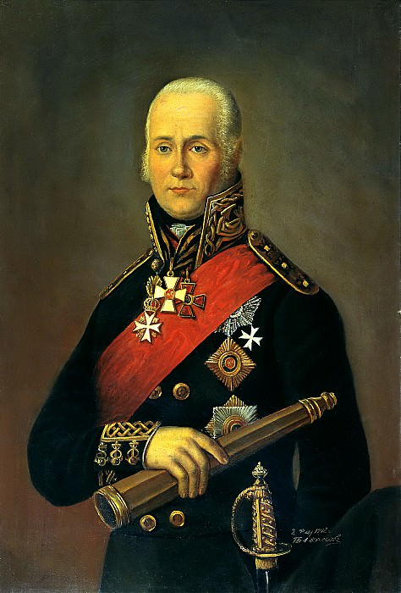
ВИКТОРИНА «ПРАВЕДНЫЙ ВОИН ФЕДОР УШАКОВ»
© С.В. Перевезенцев, Т.В. Перевезенцева, 2024 г.

Slide 2
ВОПРОС 1.
Кому установлен памятник?
Что символизирует скульптурная композиция?

Slide 3
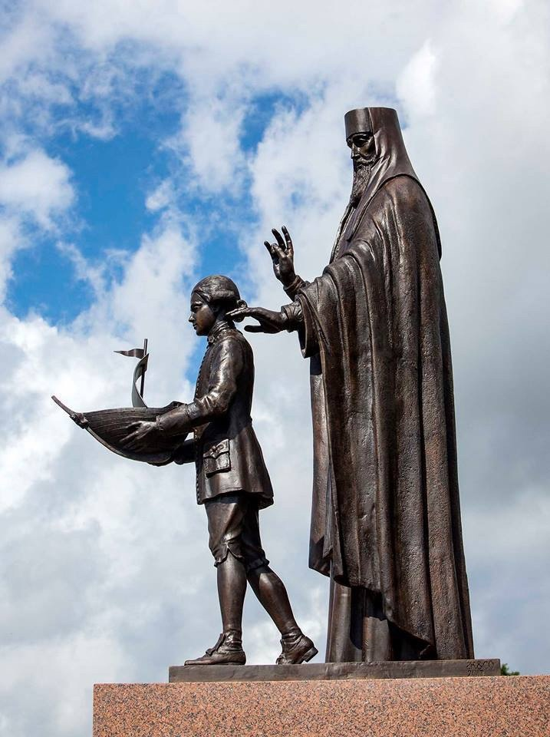
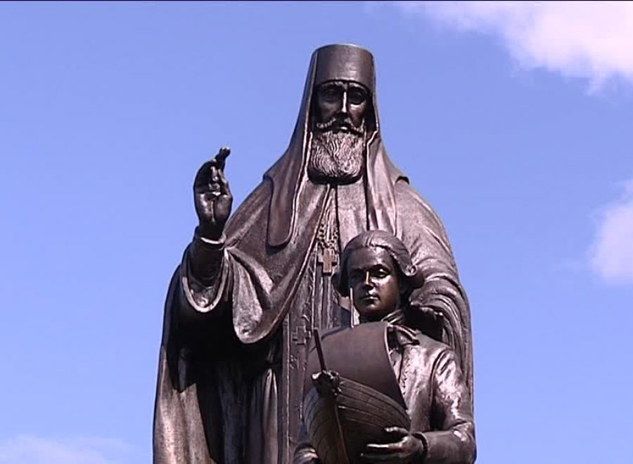

Slide 4
ВОПРОС 2.
Назовите представленный орден.
За какие заслуги Ф. Ф. Ушаков был награжден этим орденом?

Slide 5
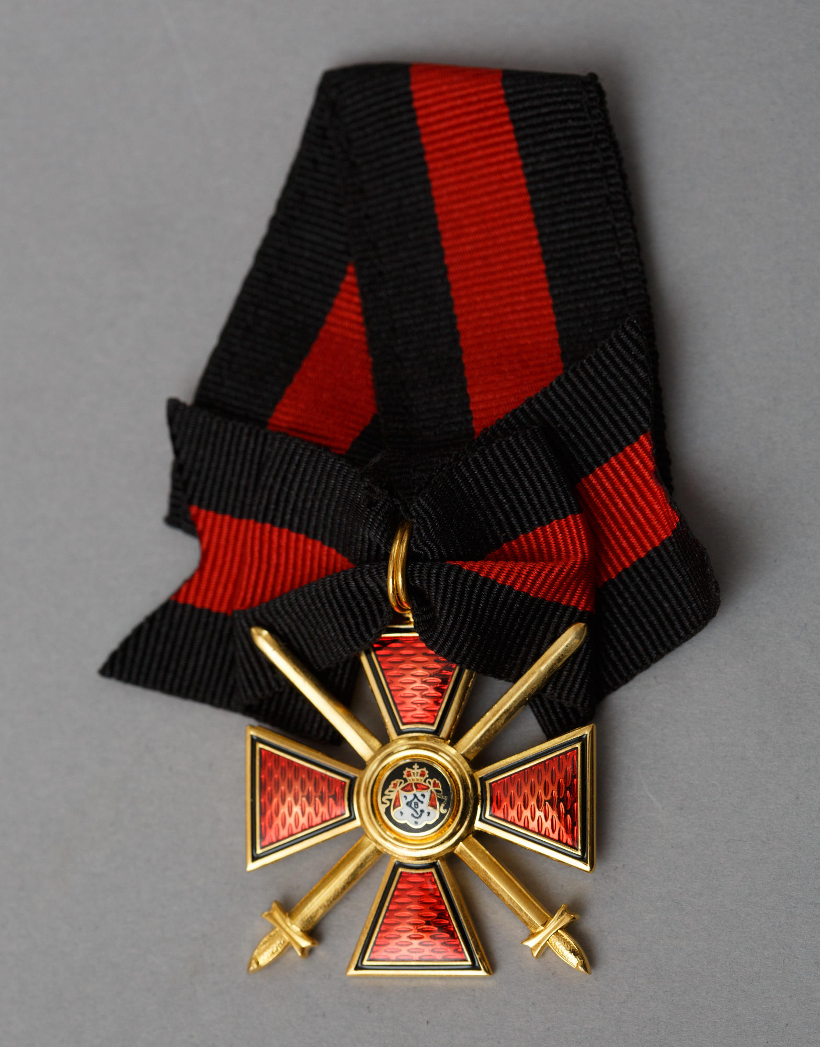

Slide 6
ВОПРОС 3.
Назовите тактику ведения морского боя, изображенную на картине.
Как адмирал Ф. Ф. Ушаков относился к этой тактике?

Slide 7
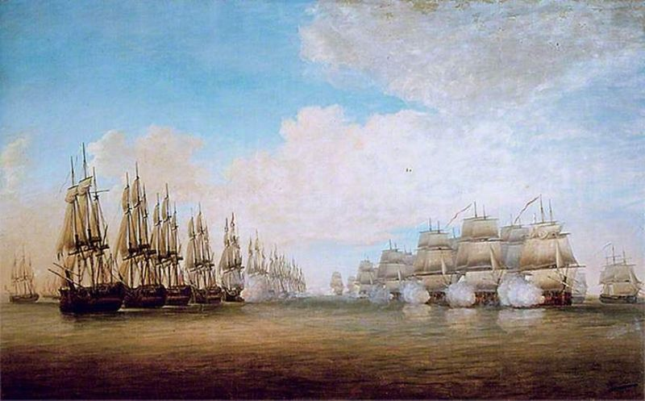

Slide 8
ВОПРОС 4.
Приведите в хронологический порядок морские сражения с участием
адмирала Федора Ушакова.
А. У мыса Калиакрия
Б. Керченское сражение
В. У острова Фидониси
Г. Штурм острова Корфу
Д. У острова Тендра

Slide 9
ВОПРОС 5.
«Великий! Твоего флота больше нет».
После какого сражения турецкий султан услышал эти слова?

Slide 10
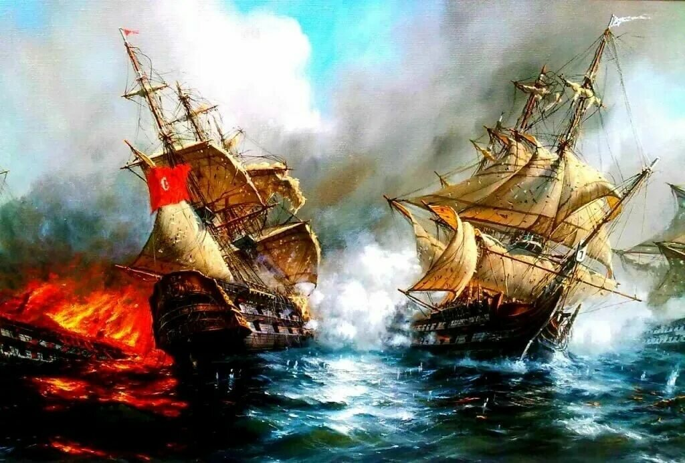

Slide 11
ВОПРОС 6.
Какого корабля не было во флотилии адмирала Ф. Ф. Ушакова?
«Святой Павел»
«Святая Троица»
«Безбоязнь»
«Казанская Богородица»
«Богоявление Господне»
«Святой Петр»

Slide 12
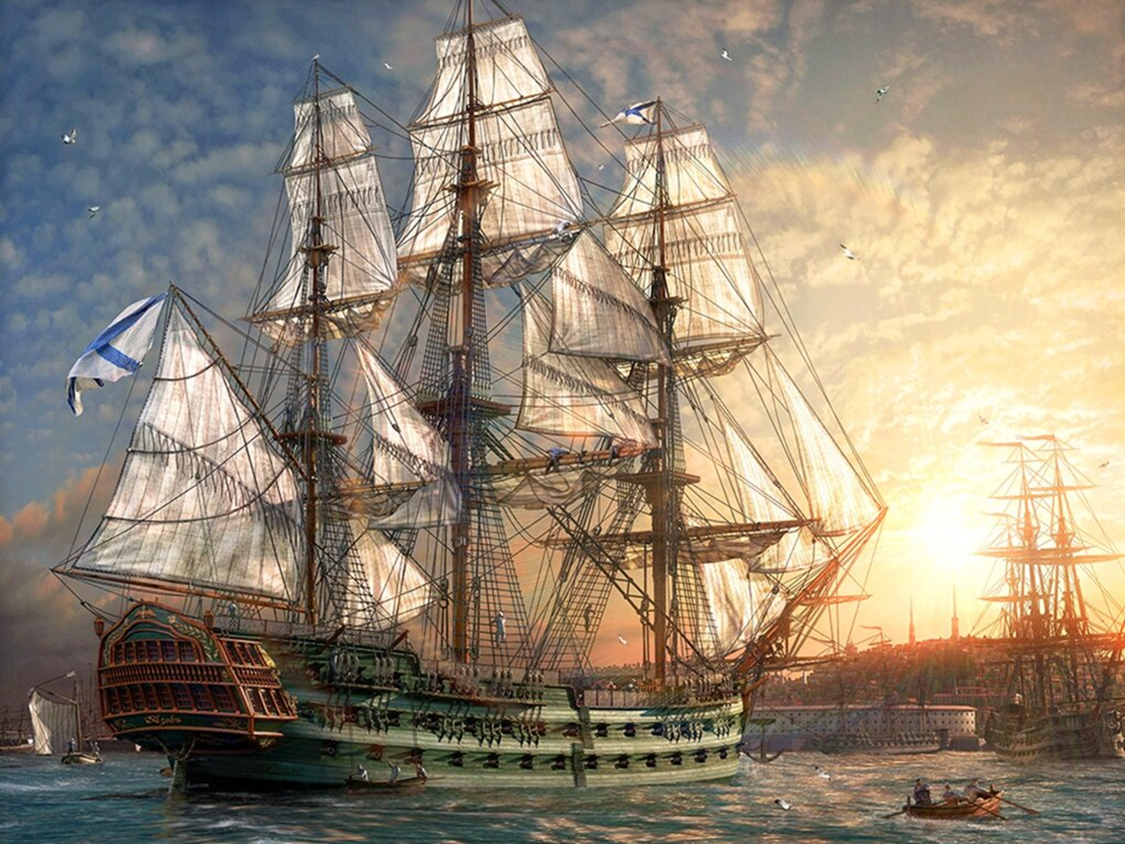
Линейный корабль Ф. Ф. Ушакова
«Святой Павел»

Slide 13
ВОПРОС 7.
Почему на острове Корфу в Греции был
установлен памятник адмиралу
Ф. Ф. Ушакову?

Slide 14
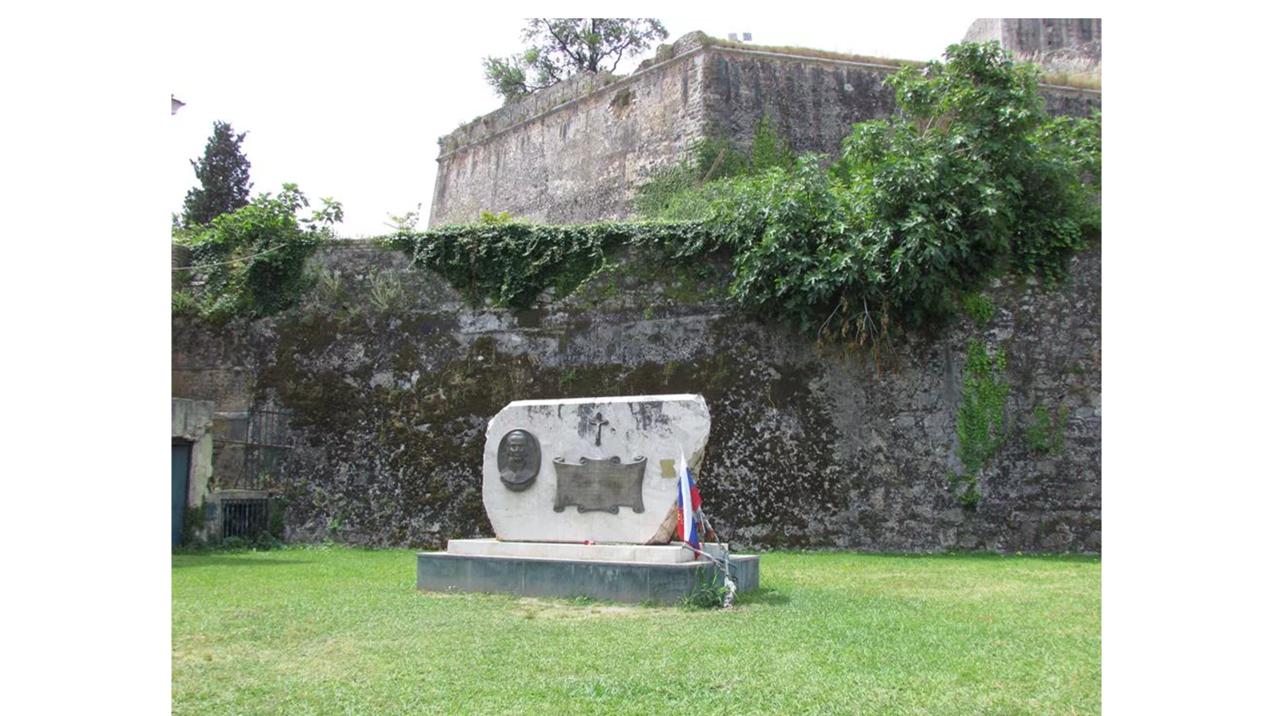
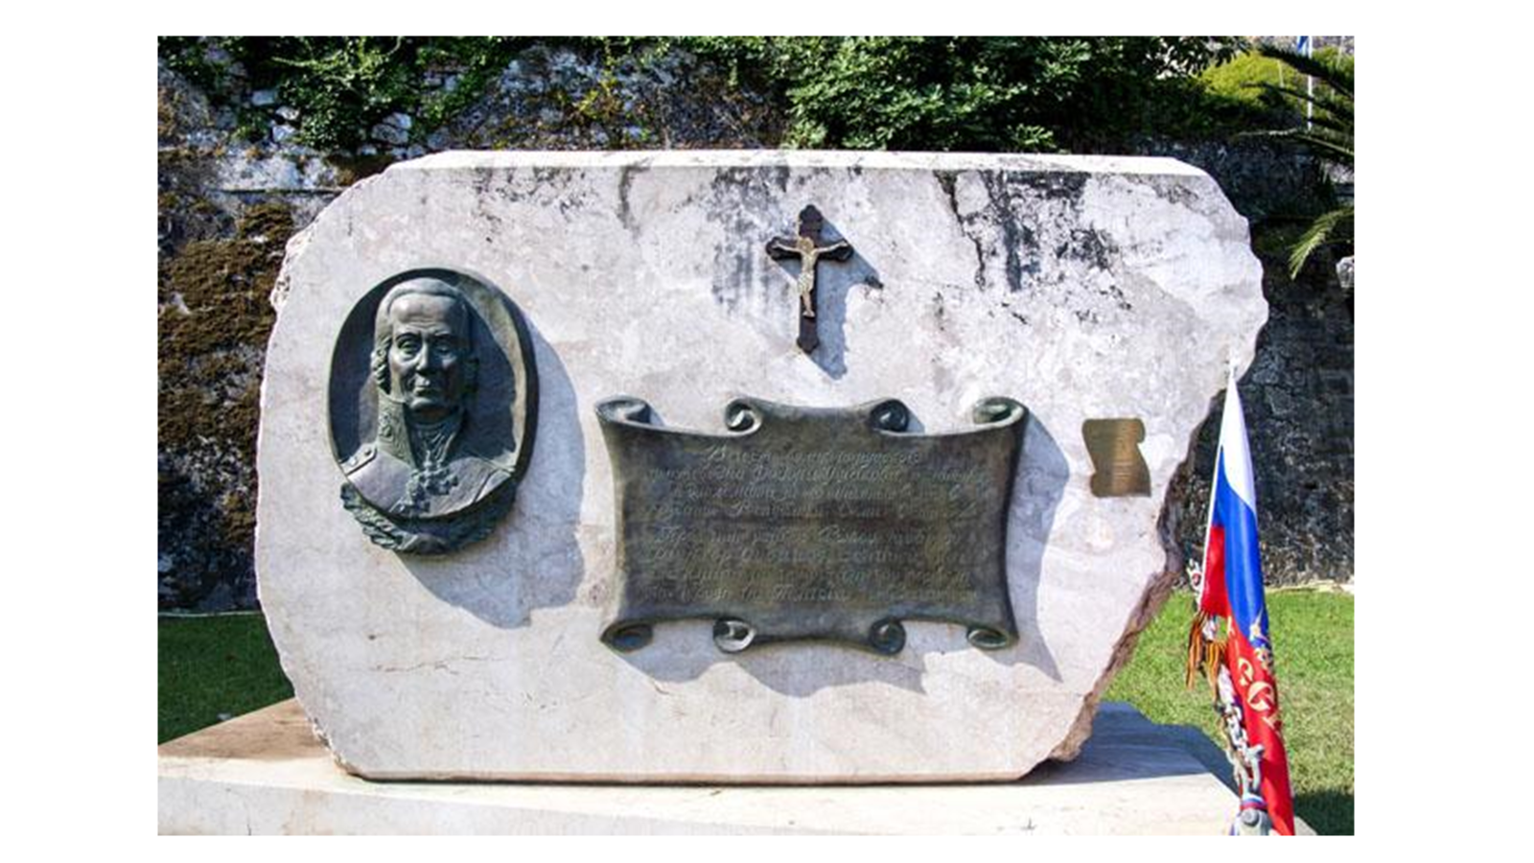
Памятник адмиралу
Ф. Ф. Ушакову на острове Корфу

Slide 15
ВОПРОС 8.
В каком православном монастыре нашел
последнее пристанище праведный воин Феодор Ушаков ?
Что связывало его с этим монастырем?

Slide 16
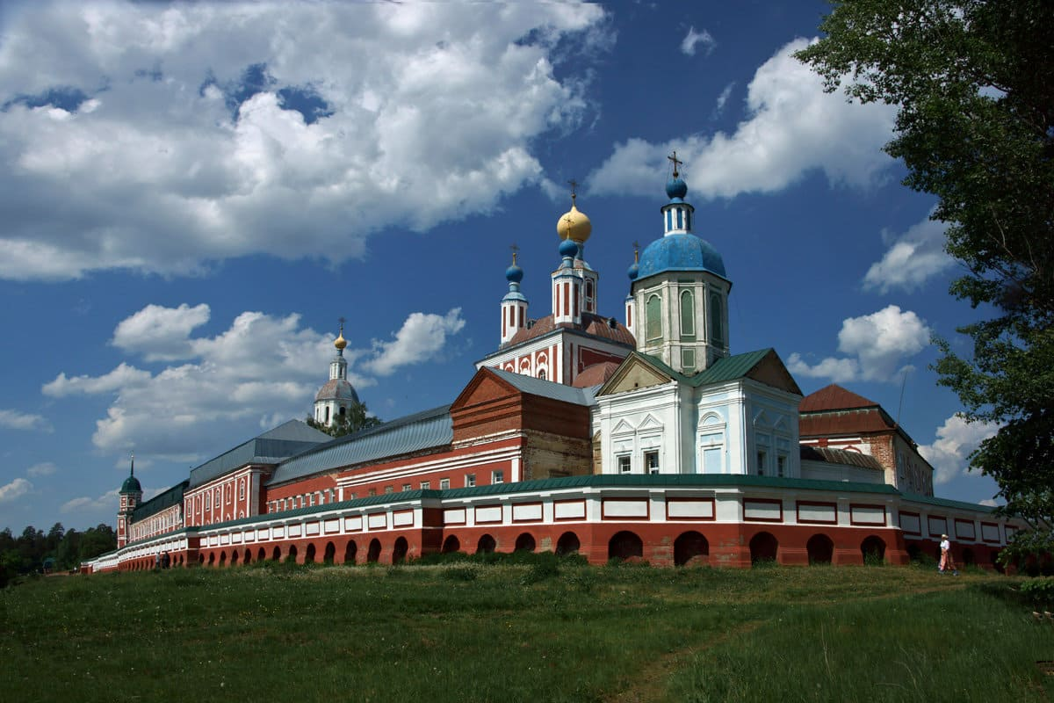

Slide 17
ВОПРОС 9.
Где находится крупнейший храм
в честь святого праведного воина
Феодора Ушакова?

Slide 18
Кафедральный собор святого праведного воина Феодора Ушакова в г. Саранске

Slide 19
Продолжите предложение:
Святого праведного воина
Феодора Ушакова канонизировали не за военные заслуги, вернее сказать, не только за военные заслуги перед Отечеством, а за …………………………………………………………………………………………………………………………………………………………………………………………………………………………………………

